Slide 1

Component Base Software Development
base on EJB
นางสาว แพร สินอนุวงศ์
นาย พีระพจน์ เฟื่องฟูวงศ์รัตน์

Slide 2
Transaction
การจัดการทรานแซ็กชัน สำหรับ EJB มี 2 แบบ
Java Transaction API
Declarative Transaction Symantic
ซึ่งจะกำหนดทำงานใน Tag persistence-type ที่อยู่ในejb-jar.xml
<persistence-type>Bean</persistence-type>
<persistence-type>Container</persistence-type>

Slide 3
Distributed Transaction
ยึดหลักการเดียวกับ ทรานแซ็กชันธรรมดา โดยที่หากมีคอมโพเนนต์หนึ่งบนคอมพิวเตอร์เครื่องหนึ่ง abort ทรานแซ็กชัน ทรานแซ็กชันทั้งหมดจะถูก abort ด้วย
Two-Phase Commit
ในระดับ Web Service สามารถทำได้โดยใช้ TP monitors (Transaction Processing Monitors)

Slide 4
Application
ระบบเอ็นเตอร์เทนเมนต์
ระบบทัวร์

Slide 5

ระบบเอ็นเตอร์เทนเมนต์
ประกอบด้วยส่วนบริการต่างๆ ดังนี้
การลงทะเบียน
การค้นหาข้อมูล
การจองการแสดง
การยกเลิกการจอง
การชำระค่าบริการ

Slide 6
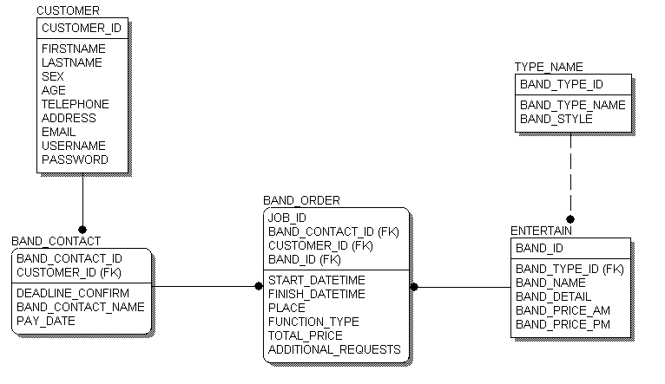
ER Diagram

Slide 7
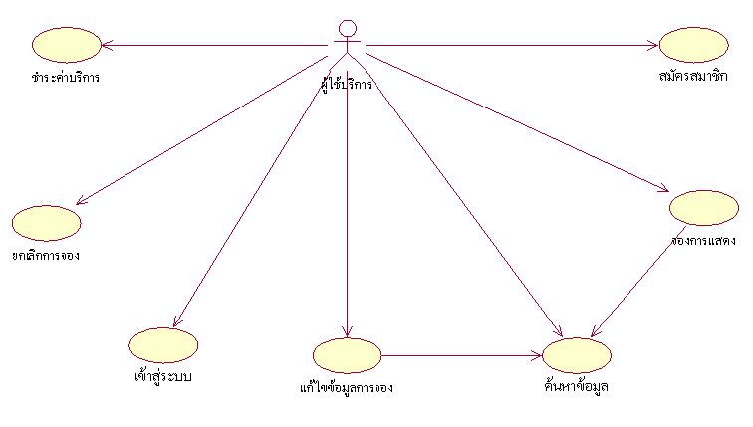
Use Case Diagram

Slide 8
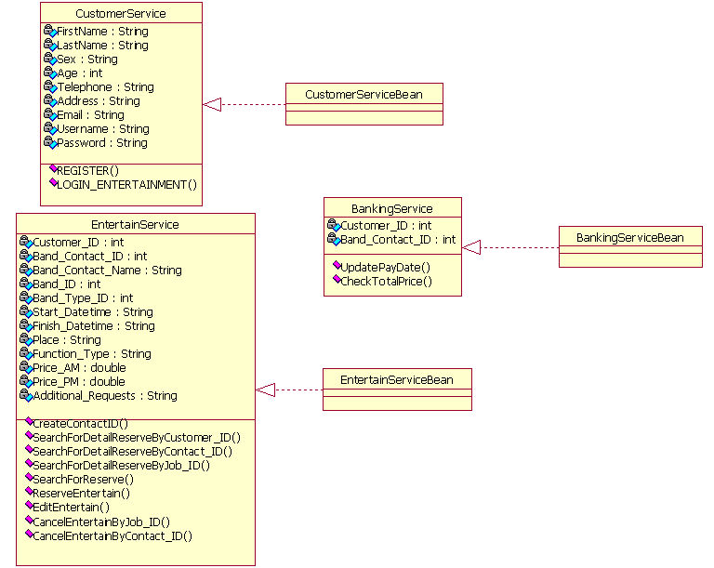
Class Diagram

Slide 9
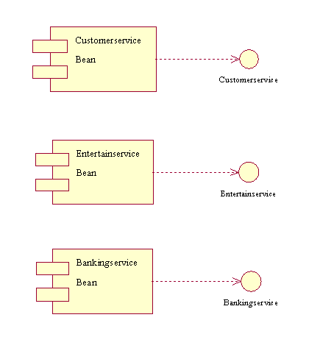
Component Diagram

Slide 10
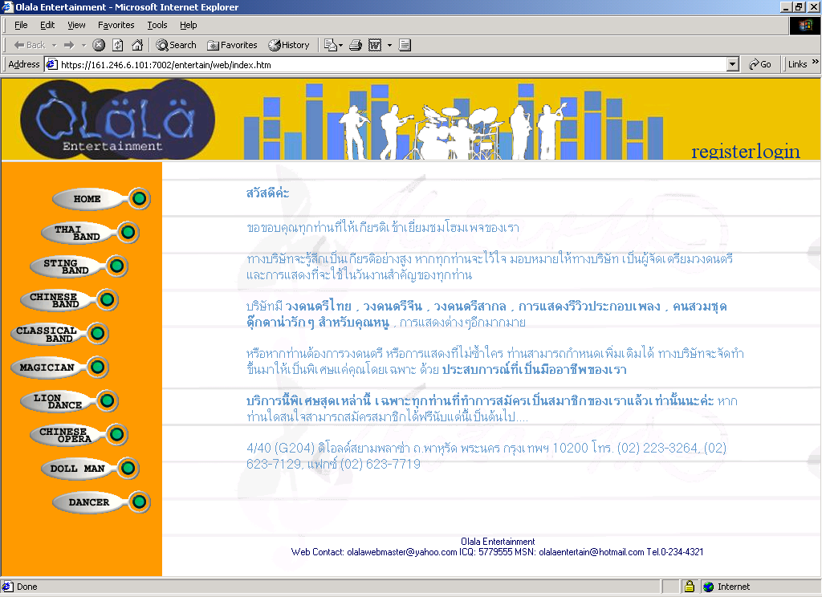

Slide 11
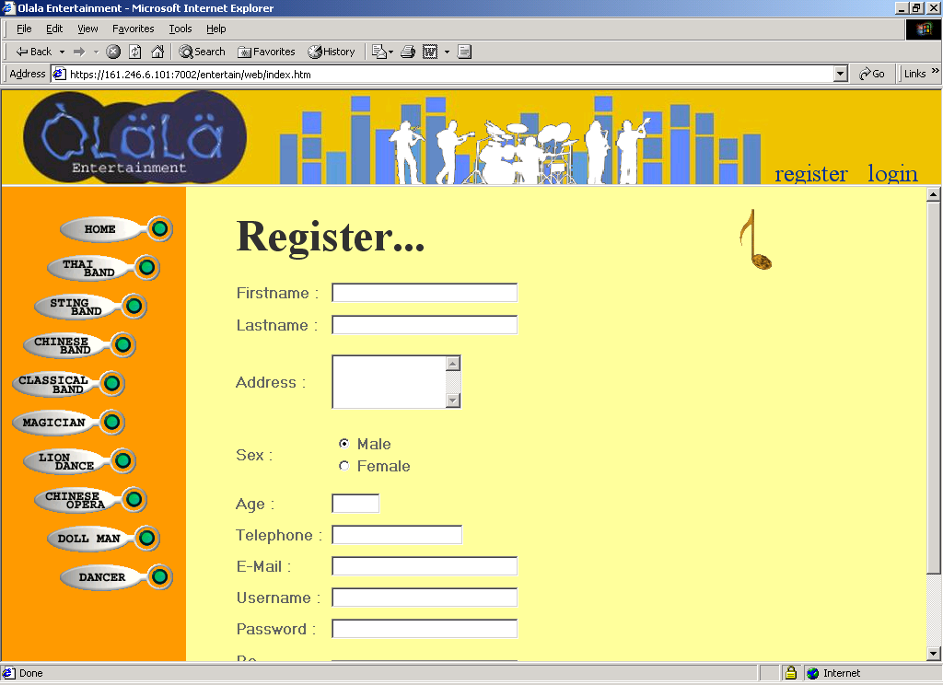

Slide 12
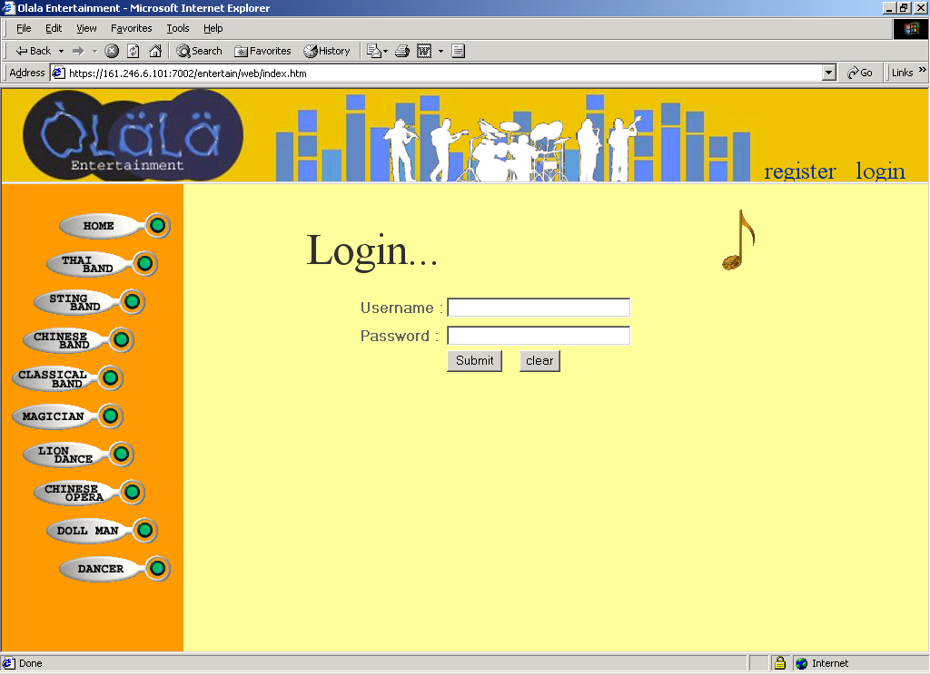

Slide 13
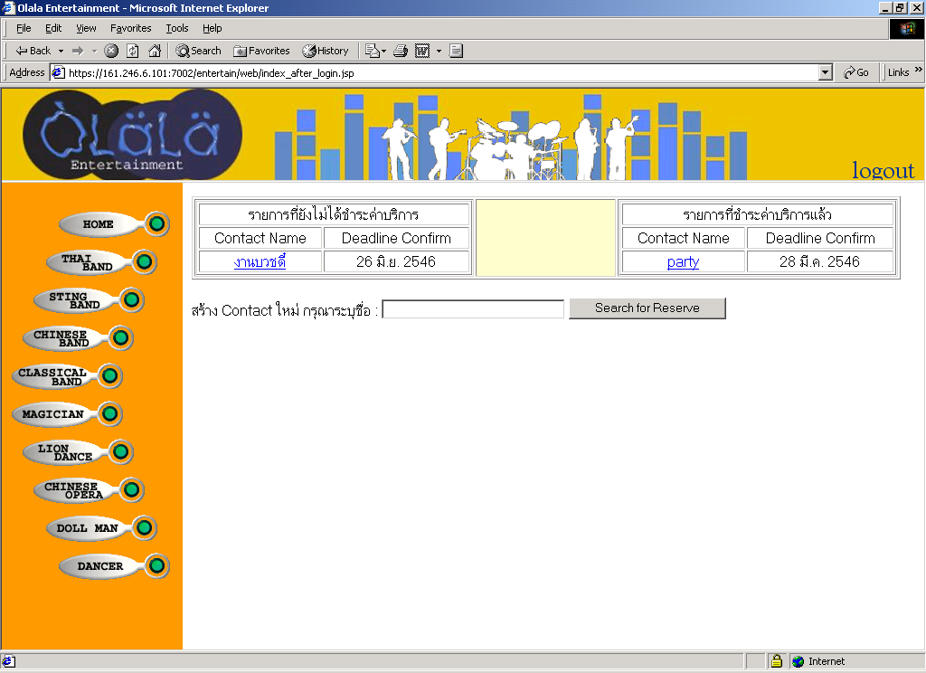

Slide 14
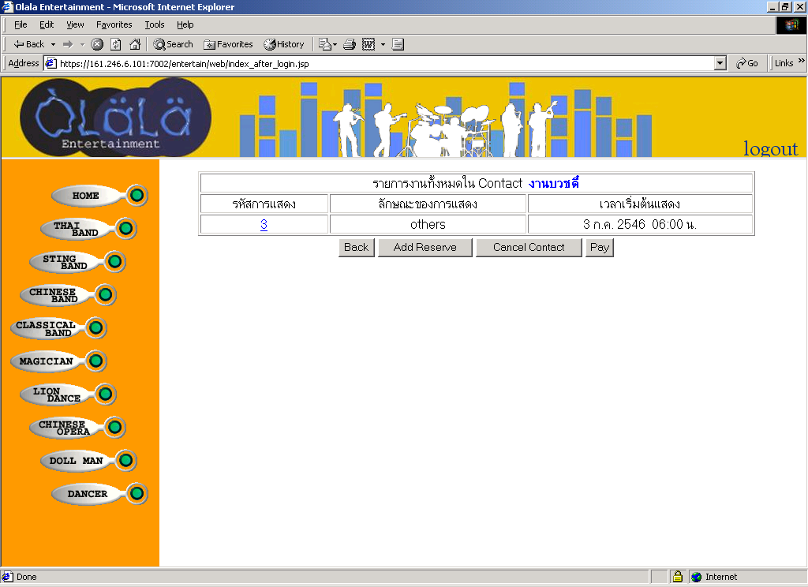

Slide 15
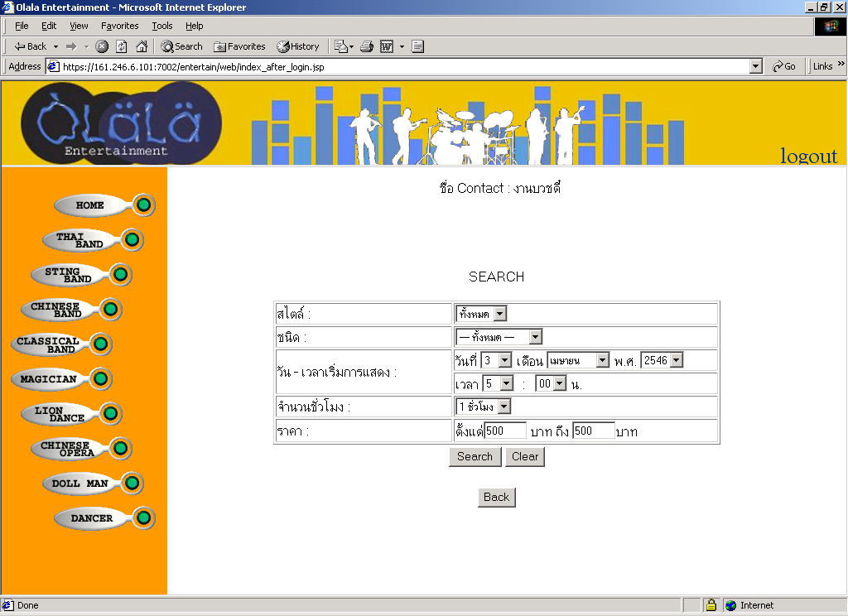

Slide 16
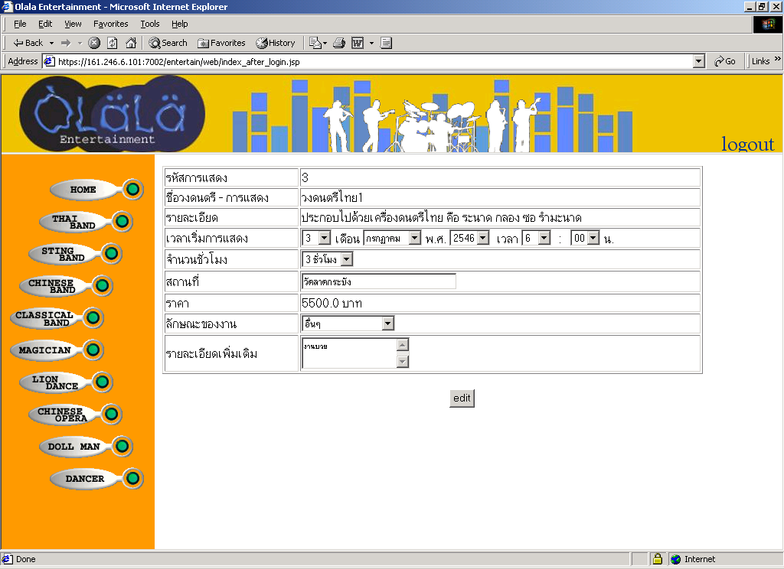

Slide 17
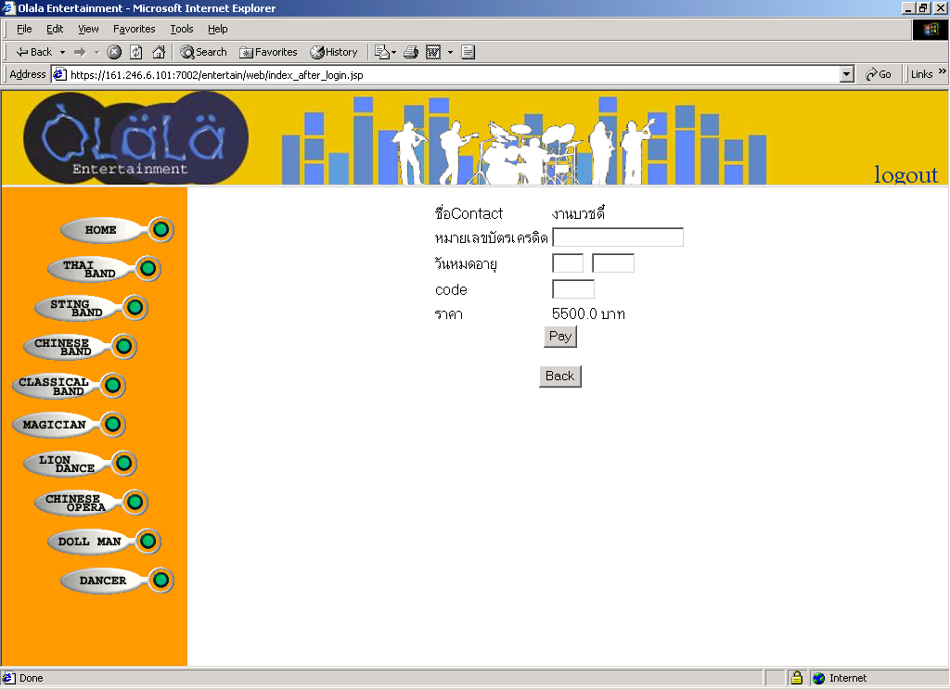

Slide 18

ระบบทัวร์
ประกอบด้วยส่วนบริการต่างๆ ดังนี้
การลงทะเบียน
การค้นหาข้อมูล
การจองการแสดง
การยกเลิกการจอง
การชำระค่าบริการ

Slide 19
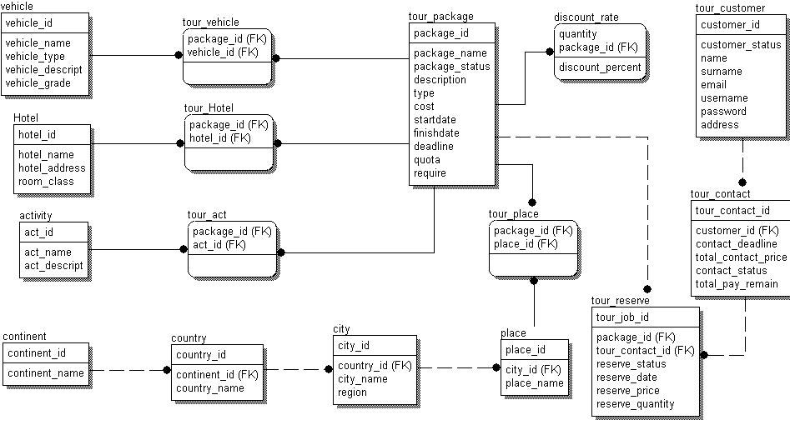
ER Diagram

Slide 20
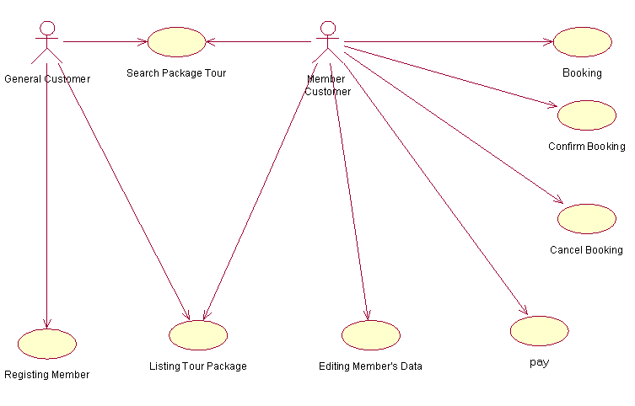
Use Case Diagram

Slide 21
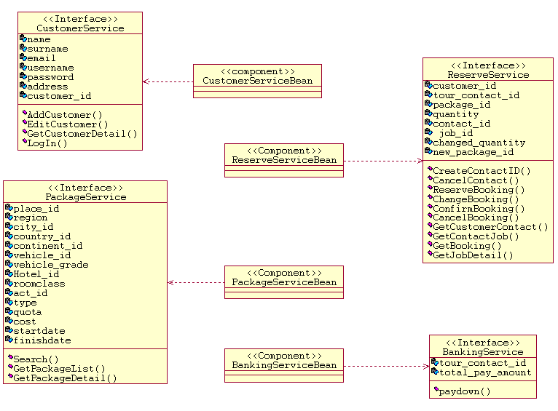
Class diagram

Slide 22
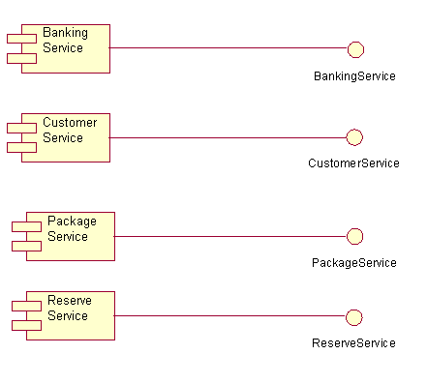
Component Diagram

Slide 23
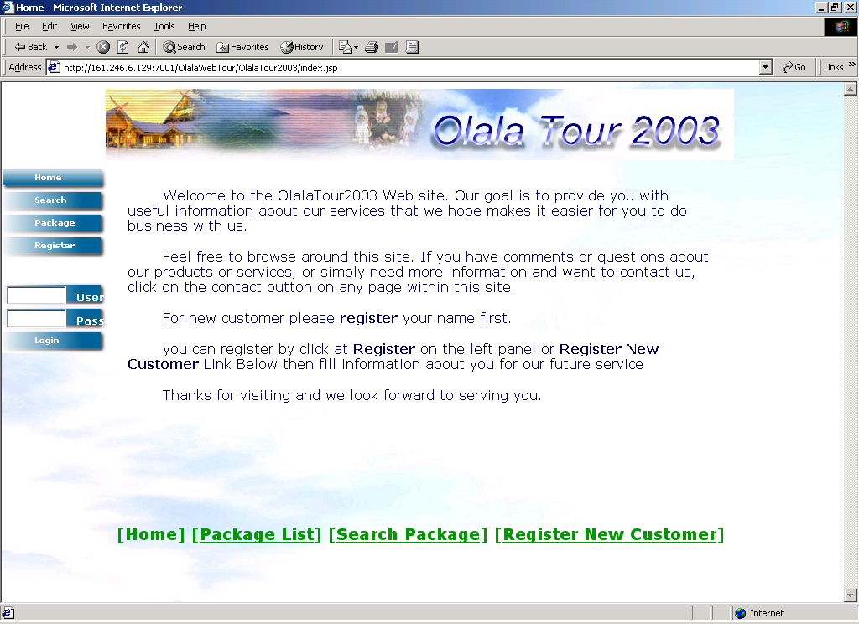

Slide 24
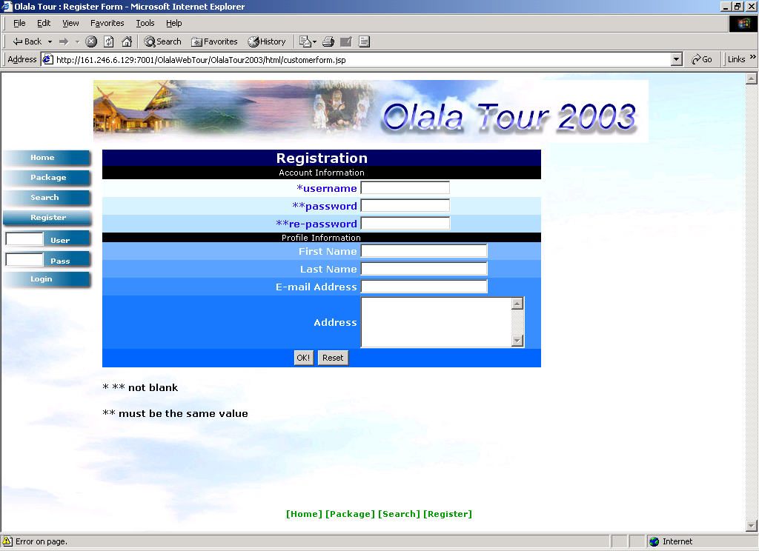

Slide 25
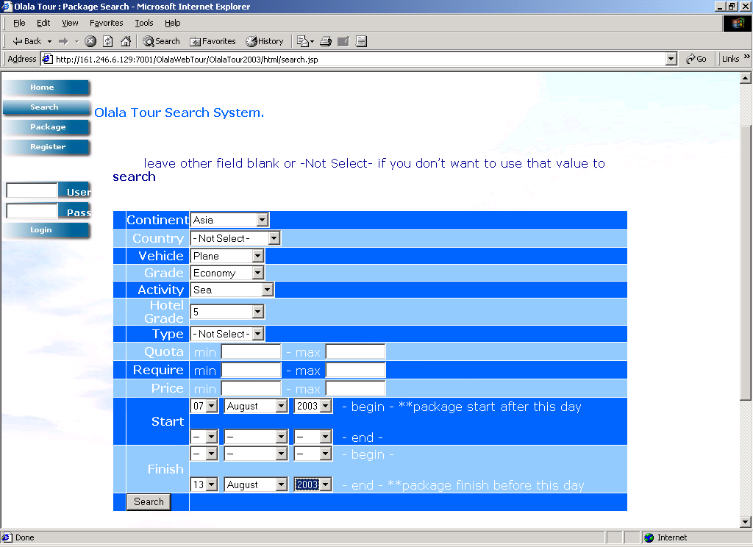

Slide 26
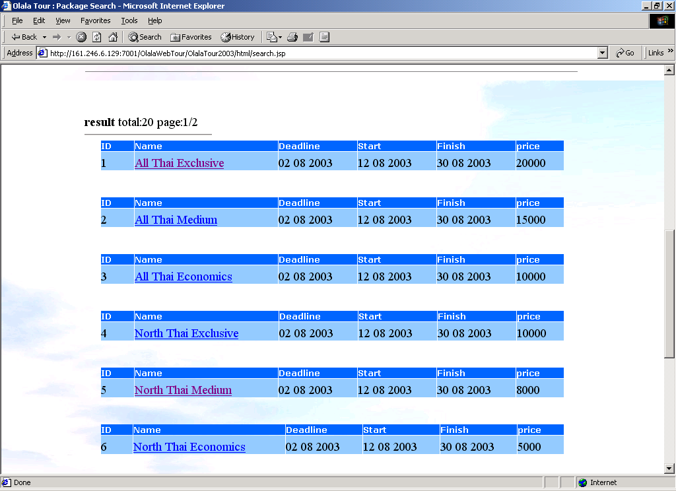

Slide 27
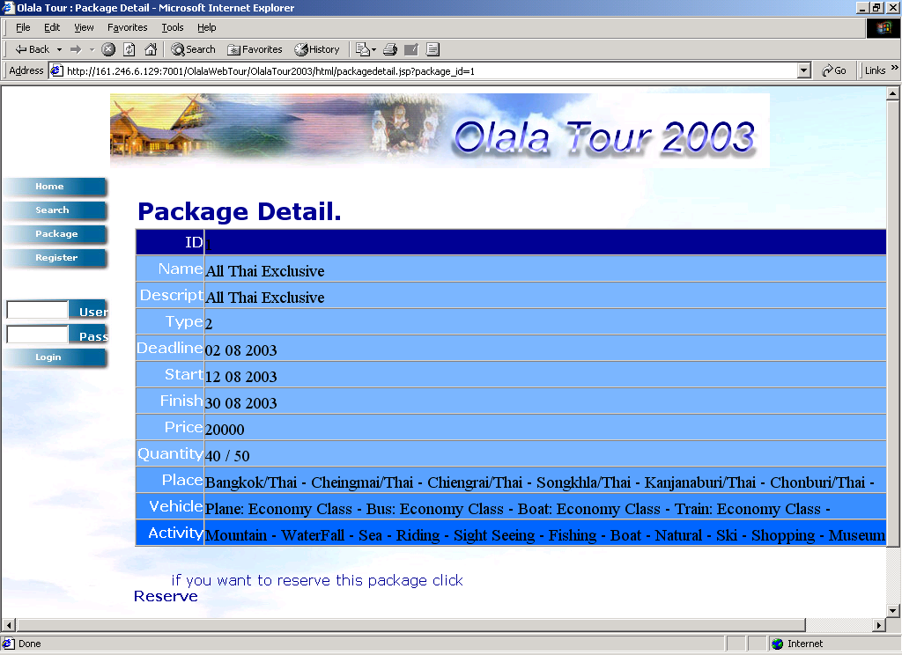

Slide 28

Java 2 platform,Micro Edition
J2ME

Slide 29
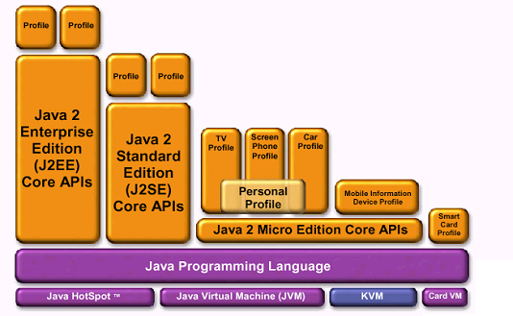
Java editions

Slide 30

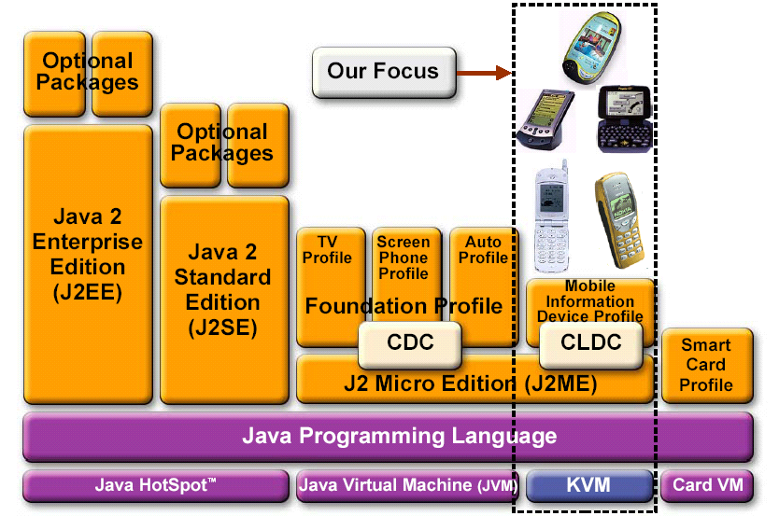
J2ME

Slide 31
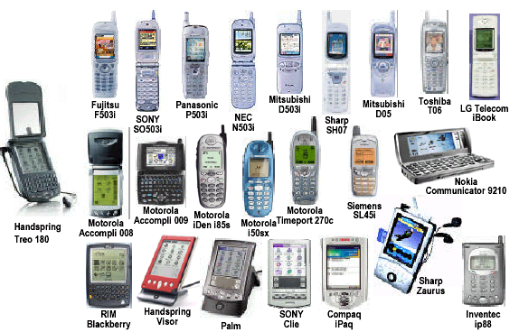
อุปกรณ์ที่รองรับการทำงานของ J2ME

Slide 32
สถานะการทำงานของ MIDlet
new HelloWorld()
pauseApp()
Paused
Active
startApp()
destroyApp()
destroyApp()
Destroyed

Slide 33
ตัวอย่างโครงสร้างโปรแกรมของ MIDlet
import javax.microedition.midlet.*;
import javax.microedition.lcdui.*;
class ClassName extends MIDlet
implements CommandListener(){
// data or variable here
//constructor
public ClassName(){
}
public void startApp(){
// statement here
}
public void pauseApp(){
// statement here
}
public void destroyApp(boolean unconditional){
//statement here
}
public void commandAction(Command c, Displayable d){
//statement here
}
}

Slide 34


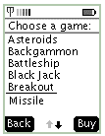
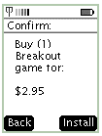
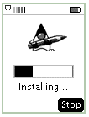





Application Loading Process
Advertise
App on
Web Page
User
Selects
App
JAM
Downloads
App
Web Page
(Name,Version,
Size,…)
Descriptor
File
Java Application
Manager
Network Transfer
Jar File

Slide 35
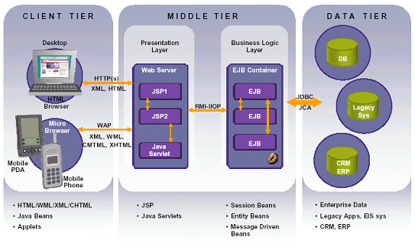
การติดต่อระหว่าง J2ME & Web Service

Slide 36
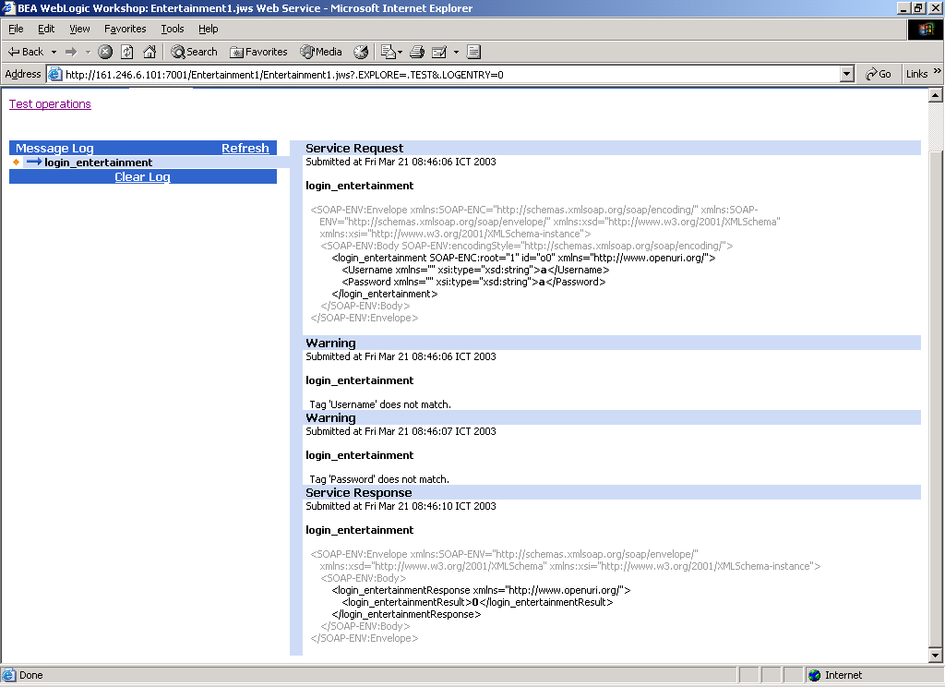
kSOAP & kXML

Slide 37
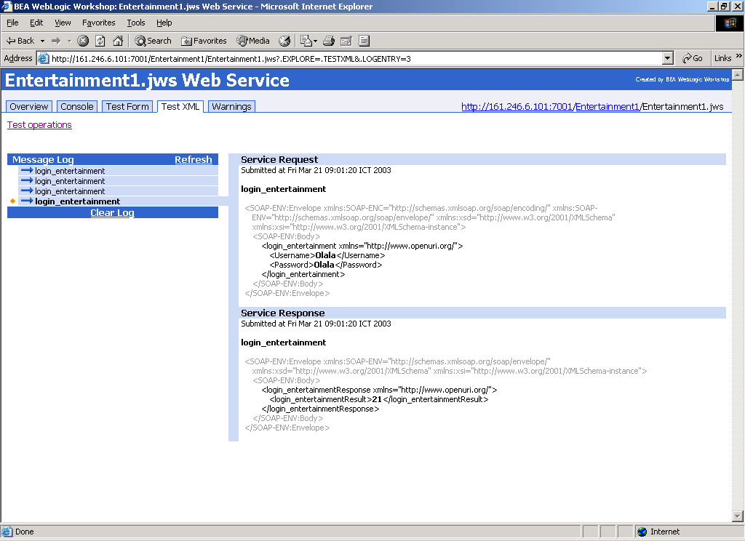

Slide 38
ติดต่อกับ Web Serviceโดยผ่าน Servlet

Slide 39
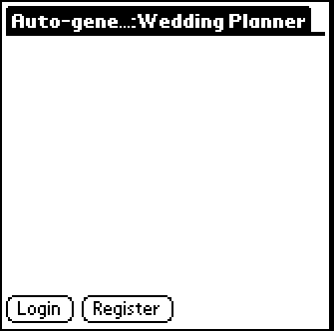
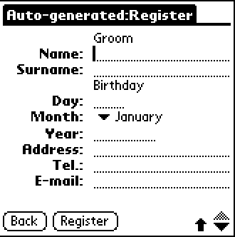

Slide 40
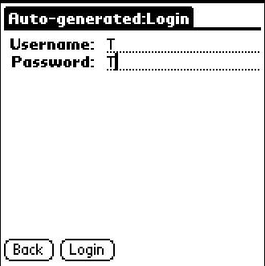
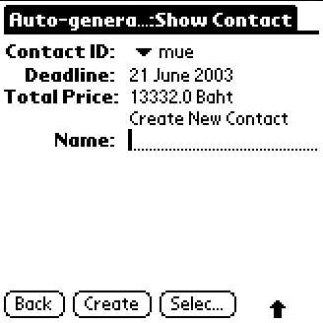

Slide 41
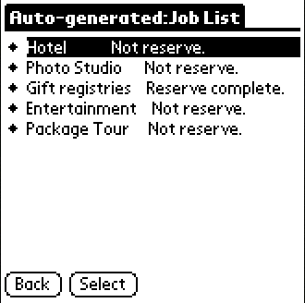
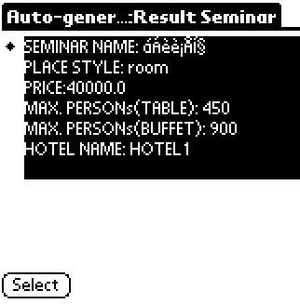

Slide 42
